Slide 1
2.D
Mediefag C

Slide 2
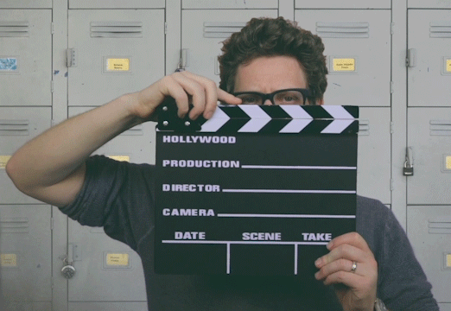
Faget
Mediefag er verdens bedste fag! Ligesom historie!

Slide 3
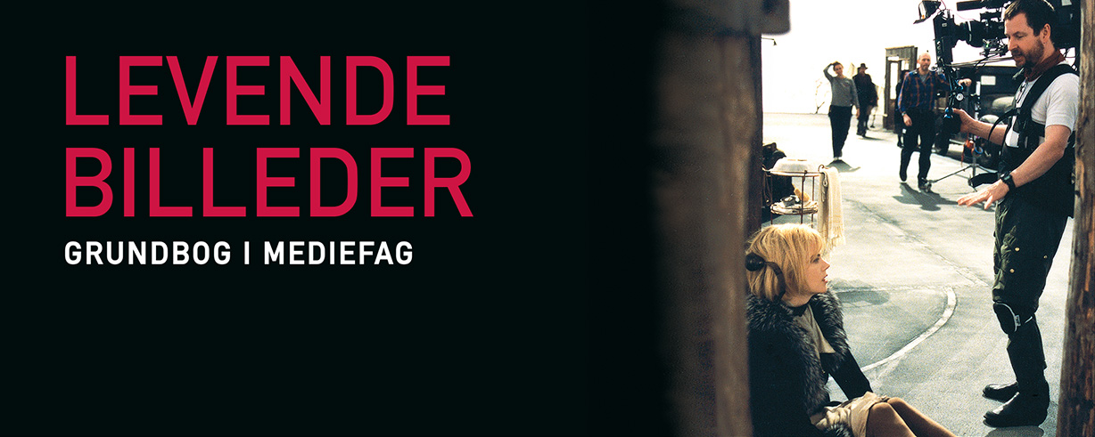
Første forløb: Filmiske virkemidler
I det første forløb skal I lære at analysere film og tv, for til sidst at lave jeres egen produktion, med titlen ”Mødet”.
Grundbog: Levende Billeder

Slide 4
åRSPLAN
Filmiske virkemidler – ”Mødet”
Dokumentar – de 3 klassiske
Filmfestivals-produktions

Slide 5
Filmiske virkemidler
Hvorfor lære det?
”Jeg ville ønske, at vi kunne lære at læse mellem billederne, ligesom vi lærer at læse mellem linierne” - Wim Wenders

Slide 6
Første forløb:
Det er ikke nok bare at se på de levende billeder. Man skal også kunne afkode dem. Et grundigt kendskab til de filmiske virkemidler er nødvendigt - både i den teoretiske analyse og under det praktiske arbejde med en medieproduktion.
"Jeg ville ønske, at vi kunne lære at læse mellem billederne, ligesom vi lærer at læse mellem linierne" - sådan har den tyske filminstruktør Wim Wenders udtalt om det at gå i biografen og opleve film. Uden at være i stand til at afkode film- og tv-billeder og læse mellem dem, kan man let blive et offer for iscenesættende og manipulerende virkemidler.

Slide 8
Filmiske virkemidler
Billedet
Mise-en-scene
Kameraet
Klipning
Billedeffekter
Lydspor

Slide 9
Læs i Levende Billeder
https://lb.systime.dk/?id=p125&L=0
Første afsnit om ”Billedet”

Slide 10
Billedet

Slide 11
Billedbeskæring

Slide 12
Billedbeskæring

Slide 13
Billedbeskæring

Slide 14
Billedbeskæring

Slide 15
Mise-En-scene

Slide 16
Farver

Slide 17
Farver

Slide 18
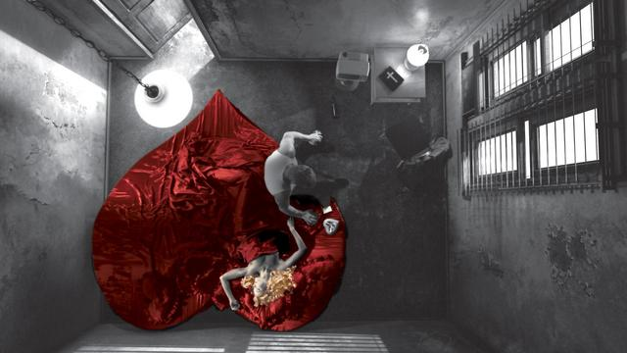
Farver
https://www.youtube.com/watch?v=fcCiOURc6RQ

Slide 19
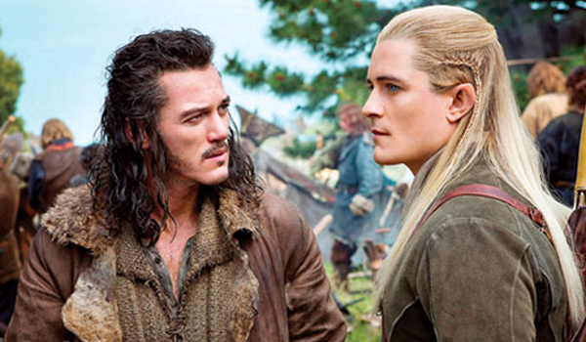
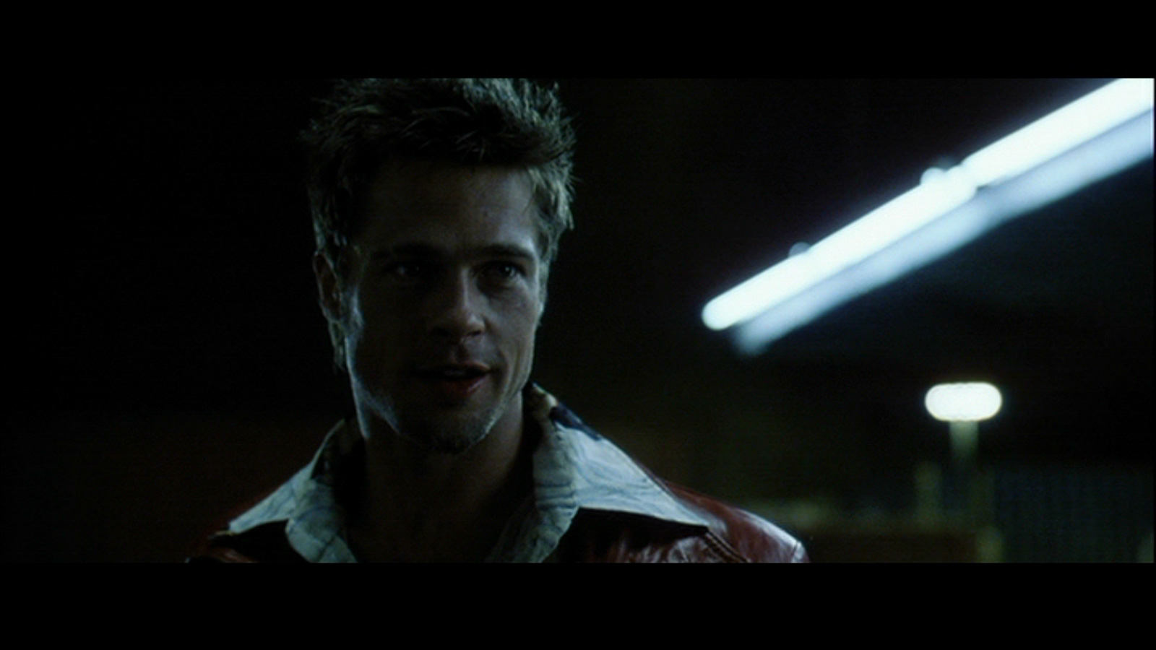
Lys
High key
Low key

Slide 20
Kameraet

Slide 21
Kamerabevægelser
Panorering
Tilt
Dolly
Kran
Håndholdt
Zoom
180 graders reglen

Slide 22
Klipning

Slide 23
Klipning

Slide 24
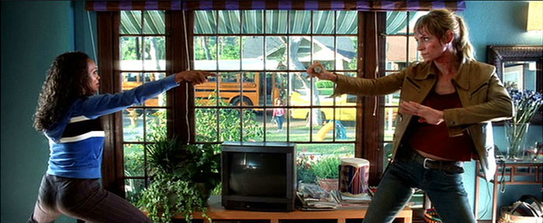
Klipning
180 graders reglen
Match cut
Jump cut
Montage
Minimalklipning
Kryds og parallelklipning
Slowmotion – fastmotion – freeze frame

Slide 25
Billedeffekter

Slide 26
Lydspor

Slide 27
Lyd
Synkron (digegetisk)
A-synkron (ikke-digegetisk)
Reallyd
Effektlyd
Kontrapunktisk lyd
Subjektiv lyd
https://www.youtube.com/watch?v=exTEep3OxMA

Slide 28
Lyd
Kontrapunktisk
Subjektiv

Slide 29
QUIZ!
https://create.kahoot.it/details/filmiske-virkemidler/00781498-f069-4f78-88fd-649c54bfd8b0

Slide 30
Metoder

Slide 31
Analysemetode
Næranalyse

Slide 32
Næranalyse:
Når I skal foretage en næranalyse af et citat, skal I komme ind på følgende:
Indhold (hvad ser og hører vi)
Kamera (beskæringer, bevægelse, perspektiv)
Lys
Farver
Lyd
→ hvilken effekt har brugen af de filmiske virkemidler? Hvilken stemning skaber det?

Slide 33
Opgave

Slide 34
SKAM
I skal nu lave en næranalyse af følgende scener:
Den ene halvdel analyserer scene 1, den anden, sjovt nok scene 2.
I må gerne arbejde sammen 2 og 2. skriv noter.
Vi gennemgår jeres svar på tavlen.

Slide 35
metoder

Slide 36
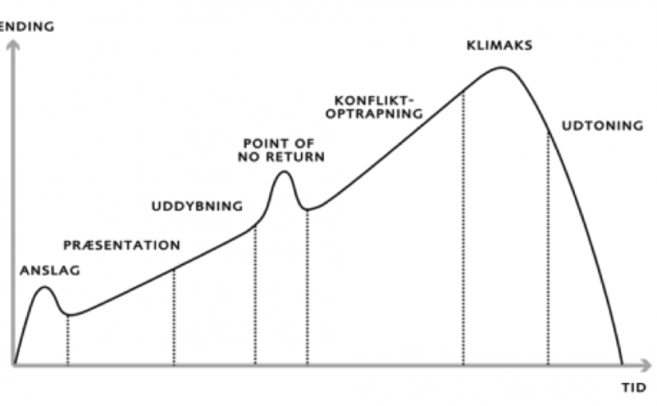
Dramaturgi

Slide 37
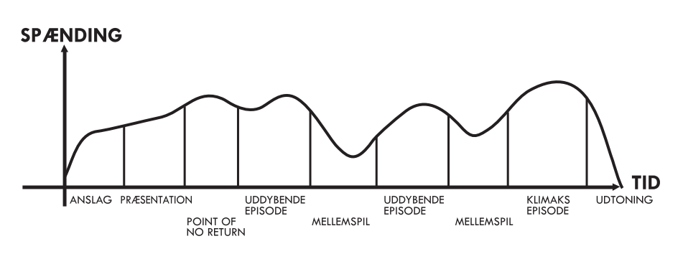
Dramaturgi

Slide 38
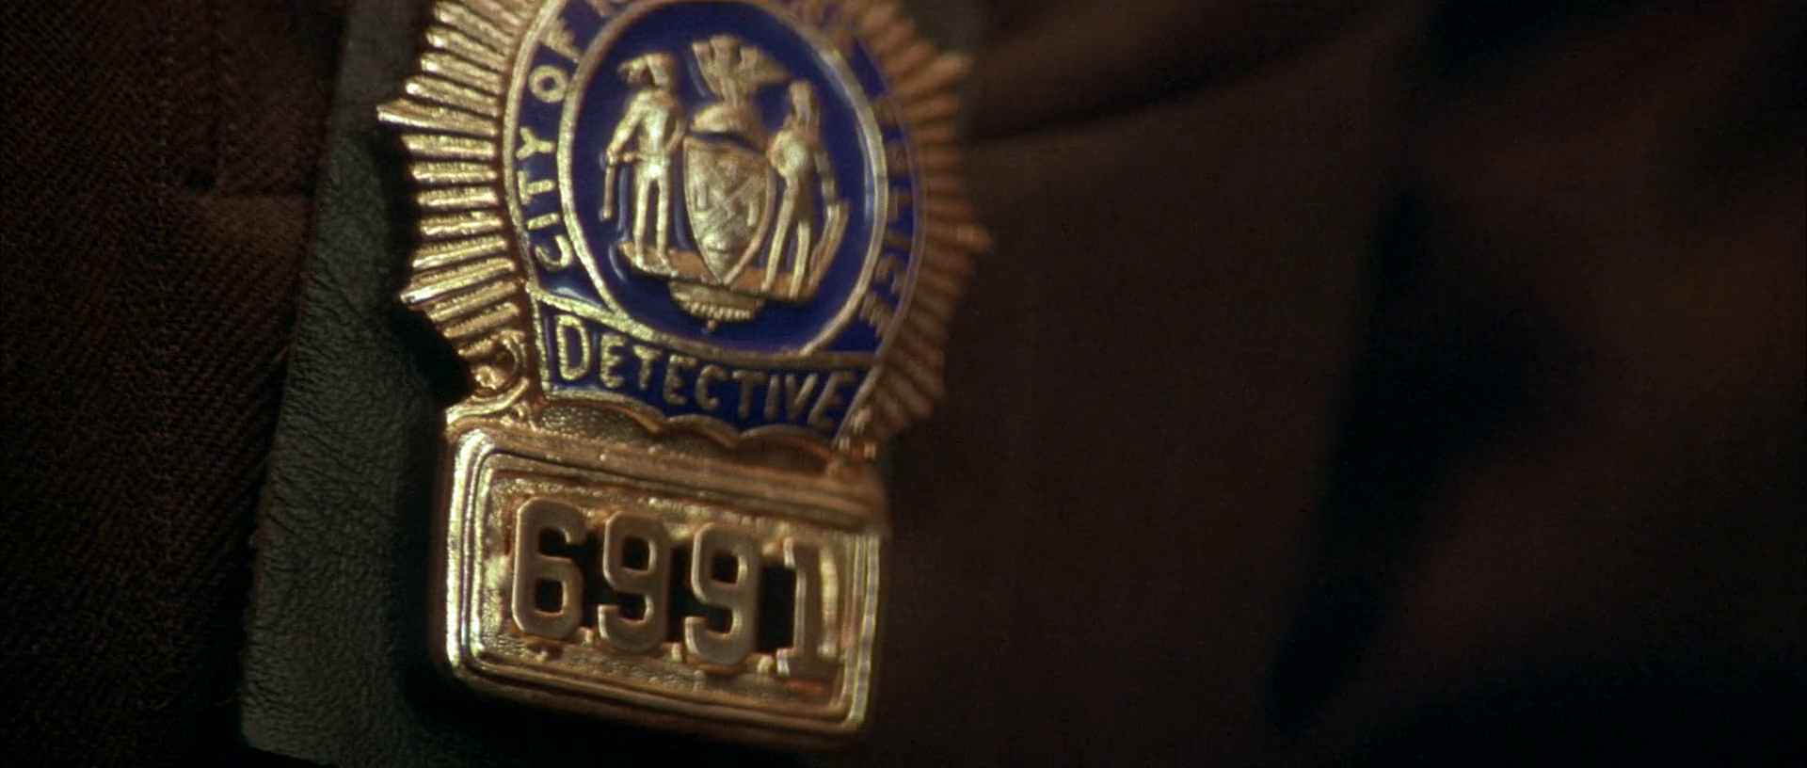
Dramatuirgi
Set up
Pay off
Suspense
Surprice
https://www.youtube.com/watch?v=i_v2zUJu2qo

Slide 39
Mini-produktion: Mødet
I skal nu ud fra overskriften Mødet lave jeres en mini-produktion. Handling, stil og genre bestemmer I selv, men der er følgende krav:
Der skal indgå et møde mellem 2 eller flere personer.
Der skal anvendes krydsklip: Vi skal følge disse personer i hver sin handling og på hvert sit sted op til mødet.
I skal anvende jeres teoretiske viden, når I planlægger jeres film. I skal altså tænke over jeres valg af indstillinger/beskæringer (fx hvad er det, man kan med frøperspektiv, og kunne det være godt at bruge her? Husk 180 graders reglen!)
Der skal indgå panorering, ultranær og supertotal/total.

Slide 40
Præproduktion
I gruppen starter I med at finde ud af, hvad jeres film skal handle om: Hvem skal mødes? Tilsigt en simpel handling, da der ikke er tid til at udfolde karakterer og konflikter.
Lav et storyboard: Tegn det, I skal filme helt konkret (motiv, vinkel, beskæring). Det gør det hele mere overskueligt og gør, at man ikke glemmer noget.
Fordel roller: Find ud af hvem, der skal filme, hvem der skal medvirke og evt. hvem der er instruktør (den der har overblik over filmen).

Slide 41
Gruppeinddeling tidsplan Udstyrsintroduktion udstyrsbooking storyboard Produktion Postproduktion Evaluering

